Slide 1
সবাইকে স্বাগতম

Slide 2
শিক্ষক পরিচিতি
ড. মোঃ আকতারুল ইসলাম
প্রভাষক (জীববিজ্ঞান)
চৌরাপাড়া ফাযিল মাদ্রাসা
নিয়ামতপুর, নওগাঁ।
aktarul944@gmail.com

Slide 3
পাঠ পরিচিতি
শ্রেণি-একাদশ-দ্বাদশ
বিষয়-জীববিজ্ঞান
অধ্যায়-পঞ্চম
সময়ঃ ৫০ মিনিট

Slide 4
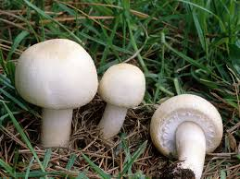
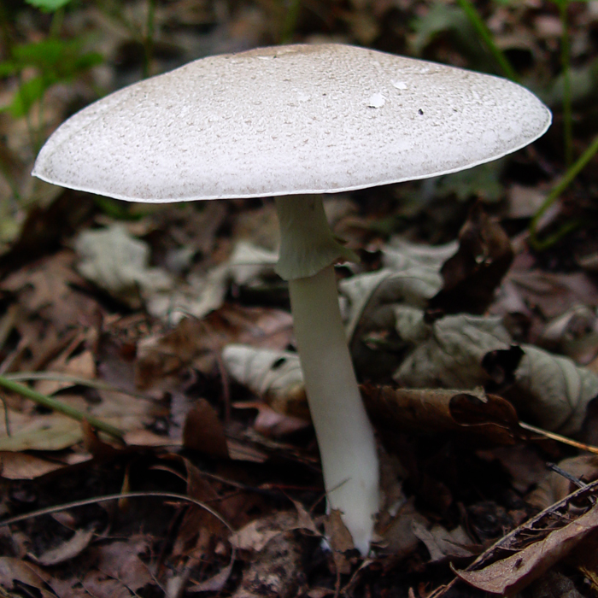
নিচের ছবিগুলো লক্ষ্য কর ।

Slide 5
পাঠ শিরোনাম
Agaricus -এর জনন ও গুরুত্ব

Slide 6
শিখন ফল
এই পাঠ শেষে শিক্ষার্থীরা---
১. Agaricus- এর জনন বিশ্লেষণ করতে পারবে ।
২. Agaricus- এর অর্থনৈতিক গুরুত্ব ব্যাখ্যা করতে পারবে ।

Slide 7
Agaricus
Agaricus গণভূক্ত ছত্রাকেরা মাংসল বা কানকো ছত্রাক নামে পরিচিত । মাইসেলিয়াম থেকে ছাতার মত বায়বীয় অংশ সৃষ্টিকে ফ্রুকটিফিকেশন বলে এবং ঐ বায়বীয় অংশকে Agaricus উদ্ভিদের ফ্রুটবডি বলা হয় । এরা মাশরুম বা ব্যাঙের ছাতা নামে পরিচিত ।

Slide 8
একক কাজ
১। মাইসেলিয়াম কী ?
২। ফ্রুটবডি কী ?

Slide 9
Agaricus - এর জনন
Agaricus- প্রধানত যৌন জনন প্রক্রিয়ায় জনন কার্য সম্পন্ন করে । যৌন স্পোর উৎপাদনকারী অঙ্গের নাম ব্যাসিডিয়াম এবং স্পোরের নাম ব্যাসিডিয়োস্পোর ।

Slide 10
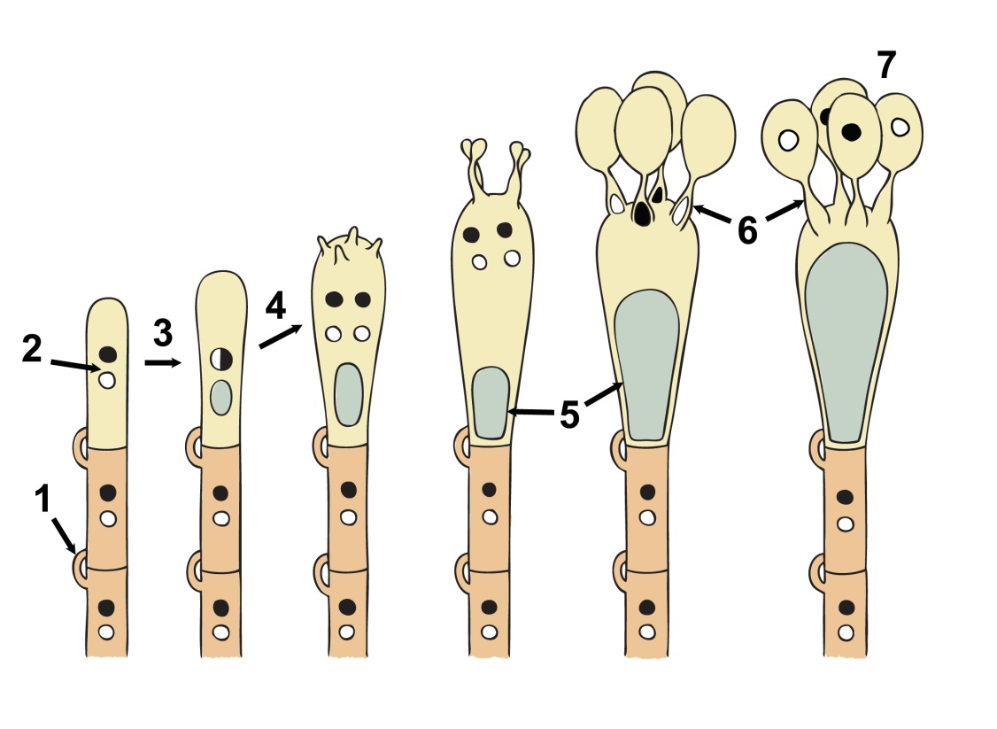
Agaricus এর ব্যাসিডিয়াম ও এর শীর্ষে ব্যাসিডিয়োস্পোর

Slide 11
দলীয় কাজ
Agaricus - এর জনন প্রক্রিয়াটি সংক্ষেপে লিখ।

Slide 12
Agaricus - এর অর্থনৈতিক গুরুত্ব
১। উপকারিতা
২। অপকারিতা

Slide 13
উপকারিতা
১। খাদ্য হিসেবেঃ বিভিন্ন ধরনের ভিটামিন পাওয়া যায়।
২। মৃত্তিকার পুষ্টি বৃদ্ধিতেঃ এরা মৃতজীবী, তাই বিভিন্ন জটিল বস্তুকে ভেঙ্গে মৃত্বিকার পুষ্টি বৃদ্ধি করে।
৩। শিল্প ও বাণিজ্যেঃ চাষ লাভজনক বলে বেশ কিছু নামি দামি শিল্পসংস্থা গড়ে উঠেছে।
৪। ওষুধি শিল্পেঃ ডায়াবেটিস, ক্যান্সার, টিউমারসহ বেশ কিছু পেটের পিড়া উপশম হয়।
৫। বৈদেশিক মুদ্রা অর্জনেঃ মাসরুম অত্যন্ত দামী খাবার হওয়ায় এর উতপাদন ও রপ্তানির মাধ্যমে আমরা মূল্যবান বৈদেশিক মূদ্রা অর্জন করতে পারি।

Slide 14
অপকারিতা
১। বিষাক্ততাঃ কিছু বিষাক্ত প্রজাতি রয়েছে যা খেলে মানুষ ও প্রাণির মৃত্যু ঘটতে পারে।
২। বিনাশী কার্যঃ Agaricus কাঠের গুড়ি, বাঁশ, খড় প্রভৃতির ক্ষতি করে।
৩। জৈব বস্তুর ঘাটতিঃ Agaricus যেখানে জন্মায় সেখানে জৈব বস্তুর ঘাটতি দেখা যায়।

Slide 15
মূল্যায়ন
১। ফ্রুকটিফিকেশন কী ?
২। রাইজোমরফ কী ?
৩। Agaricus এর জনন স্পোর এর নাম কি?
৪। Agaricus এর স্পোর উতপাদনকারী অংগের নাম কি?

Slide 16
বাড়ির কাজ
মানব কল্যানে Agaricus - এর ভূমিকা লিখ।

Slide 17
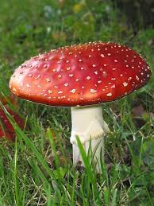
সবাইকে ধন্যবাদ

